Slide 1
ФГБОУ ВО ОрГМУ Минздрава России кафедра госпитальной терапии им. Р.Г. Межебовского педиатрический факультет дисциплина: «Внутренние болезни»
Хронические воспалительные заболевания почек
(хронический пиелонефрит, хронический гломерулонефрит)
Лектор: доцент, к.м.н. Е.А. Лопина
Оренбург, 2026

Slide 2
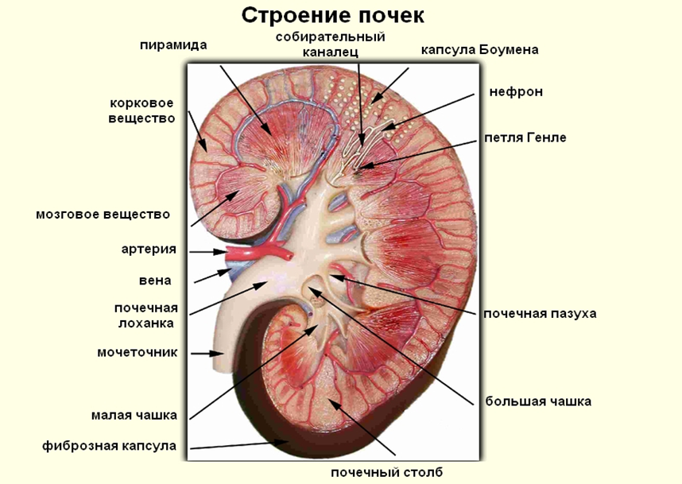
Определение Хронический пиелонефрит (ХП) – «длительный инфекционно-воспалительный процесс в стенках лоханки, чашек, в строме и паренхиме почки.
studfile.net

Slide 3
!Важно
устойчивые или повторяющиеся инфекции и рубцевание паренхимы почек являются основными характеристиками определения хронического пиелонефрита.
Наличие расширения чашечно-лоханочной системы и неспецифических изменений паренхимы («истончение», «уплотнение»), обычно описываемых при УЗИ, не являются достаточными признаками для постановки диагноза.

Slide 4
Эпидемиология хронического пиелонефрита
Заболеваемость пиелонефритом среди населения достигает 18 случаев на 1000 человек.
Женщины болеют в 2-6 раз чаще, чем мужчины.
Смертность составляет 8-20% среди причин смерти, связанных с почками.

Slide 5
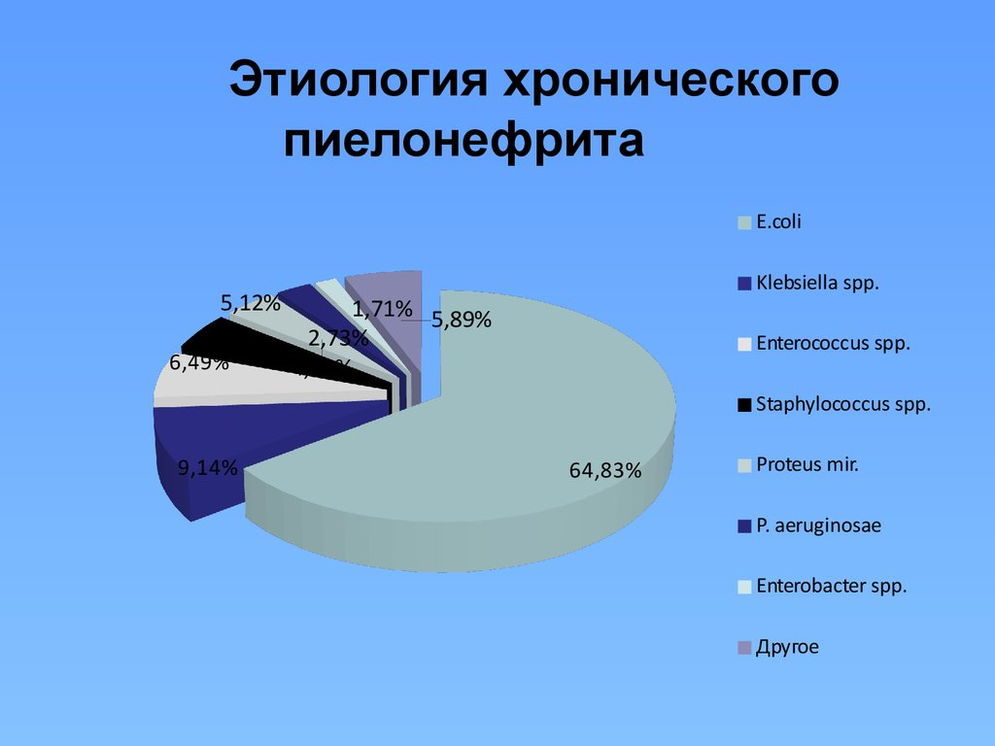
Этиология
• Неосложненный пиелонефрит:
Escherichia coli (75 – 95%);
Staphylococcus saprophyticus (5-10%);
Другие Enterobacteriaceae (кроме E. coli);
Proteus mirabilis Klebsiella pneumoniae
• Осложненный пиелонефрит все вышеперечисленные и:
P. aeruginosa (синегнойные палочки);
Serratia spp. and Providencia spp.;
стафилококки;
грибки.
ppt-online.org

Slide 6
Классификация хронического пиелонефрита
I. по локализации:
а) односторонний,
б) двусторонний;
II. по патогенезу:
а) первичный,
б) вторичный (обструктивный);
III. Выделяют фазы хронического пиелонефрита:
а) активного воспаления,
б) латентного воспаления,
в) ремиссии или клинического выздоровления;
IV. по характеру течения:
а) острый,
б) рецидивирующий (хронический*);
V. по месту возникновения:
а) внебольничный,
б) внутрибольничный;
VI. по наличию осложнений:
а) осложненный (апостематозный нефрит, абсцесс почки, карбункул почки, некротический папиллит, паранефрит, уросепсис);
б) неосложненный;
VII. по функции почек
а) сохранная,
б) острое повреждение почек (ОПП),
в) хроническая болезнь почек (ХБП);
VIII. особые формы (новорожденных и детского возраста, пожилого и старческого возраста, беременных, пациентов с сахарным диабетом, пациентов с поражением спинного мозга).

Slide 7
Пути проникновения инфекции при хроническом пиелонефрита
уриногенный,
гематогенный,
лимфогенный.

Slide 8
Факторы риска развития хронического пиелонефрита
1) Наличие уростаза,
2) Венозный стаз,
3) Лимфостаз,
4) Нарушение почечной гемодинамики,
5) Наличие метаболических расстройств,
6) Наличие рефлюксов на различных уровнях,
7) Наличие дизэмбриологических процессов в почках,
8) Наличие интерстициального абактериального нефрита
9) Иммунодефицитные состояния,
10) Экстаренальные инфекционные очаги ,
11) Вирулетность микрофлоры,
12) Используемые методы обследования и лечения,
13) Факторы, увеличивающие загрязнение в области уретры,
14) Беременность.

Slide 9
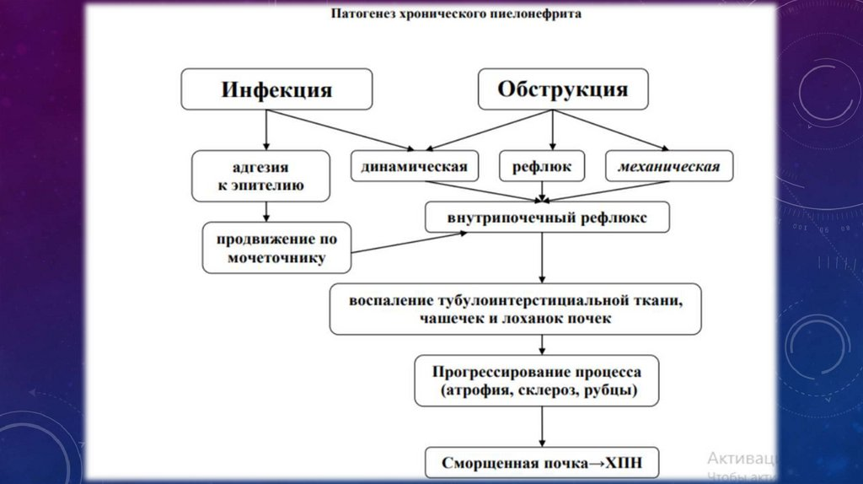
Патогенез хронического пиелонефрита
en.ppt-online.org

Slide 10
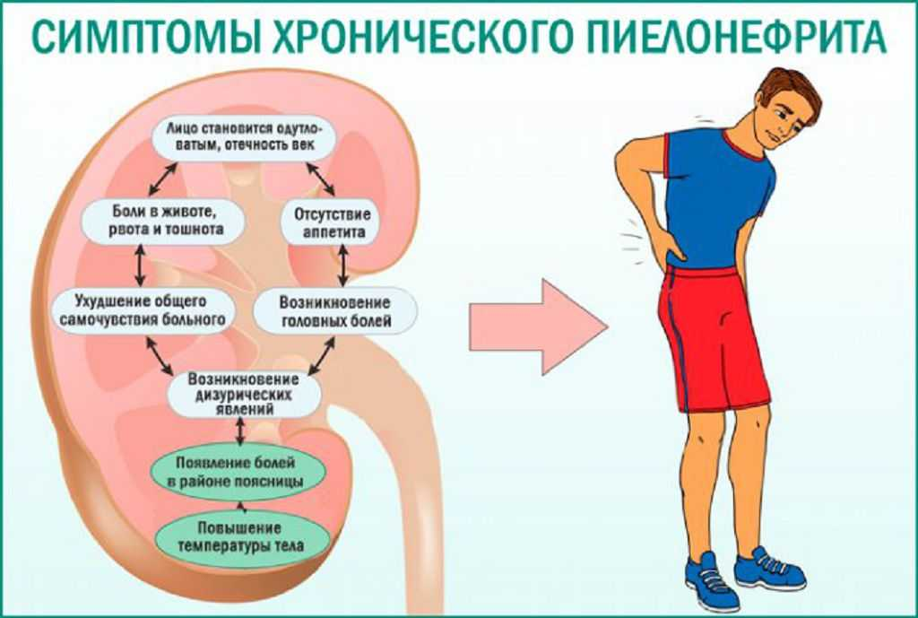
Клиническая картина хронического пиелонефрита
Вне обострения: малосимптомно.
Обострение:
Боль в поясничной области,
Нарушение мочеиспускания: дизурия, полиурия, странгурия
Лихорадка, озноб,
Арталгия, миалгия,
Головная боль,
Артериальная гипотония,
Общая слабость.
coffee-learn.ru

Slide 11
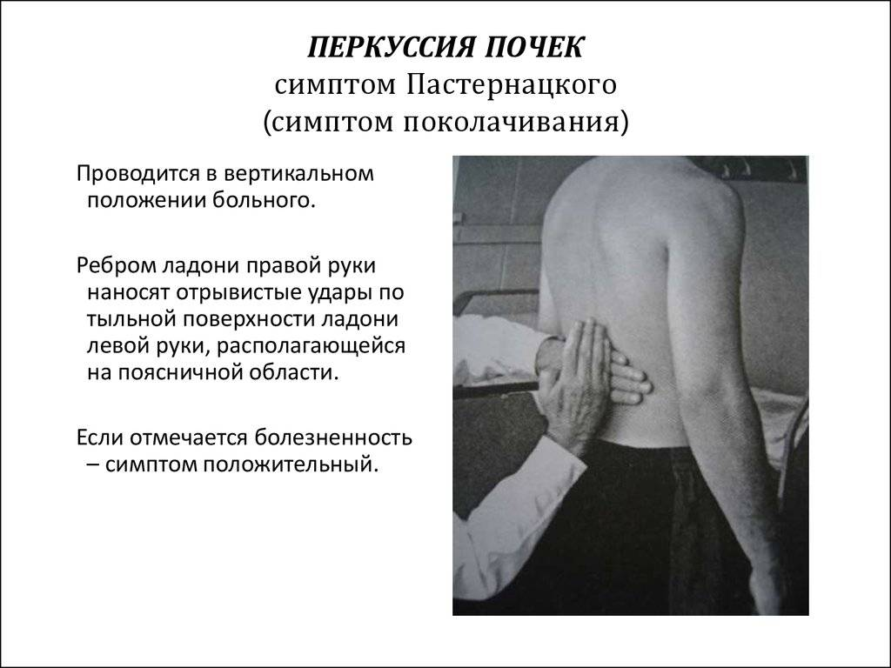
Диагностика хронического пиелонефрита Физикальный осмотр
болезненность при пальпации в области почки,
положительный симптом поколачивания с поражённой стороны,
наличие полиурии.
firpo.info

Slide 12
Диагностика хронического пиелонефрита Лабораторная диагностика
Клинический анализ крови (лейкоцитоз со сдвигом влево, ускорение СОЭ),
Биохимический анализ крови (определение уровня билирубина, креатина и мочевины с расчетом СКФ),
Общий анализ мочи (лейкоцитурия, бактериурия, протеинурия до 1 г/сут),
Бактериологический анализ мочи,
Суточная протеинурия и/или альбумин-креатининовое соотношение в моче

Slide 13
Диагностика хронического пиелонефрита Инструментальная диагностика
УЗИ органов мочевыделительной системы,
Экскреторная урография,
Спиральная компьютерная томография или нефросцинтиграфия,
Микционная цистоуретрография и/или радиоизотопная ренография,
КТ и МРТ почек,
Биопсия почек.

Slide 14
Лечение Немедикаментозная терапия
Поддержание достаточного диуреза: объем выпитой жидкости = 2000-2500 мл/сутки.
Санаторно-курортное лечение (Пятигорск, Ессентуки, Железноводск),
При наличии АГ – ограничение потребления по варенной соли до 5 г в сутки.

Slide 15
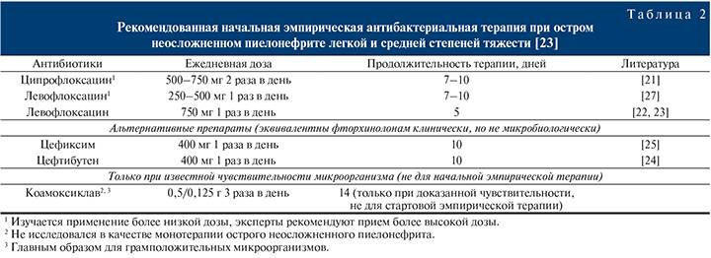
Лечение Медикаментозная терапия
Антибиотикотерапия при пиелонефрите легкой и средней степени тяжести:
antimicrob.net/wp-content/uploads/2016____-Rekom.-Ross.obshhestva-urologov_KHronicheskiĭ-pielonefrit-u-vzroslykh.pdf

Slide 16
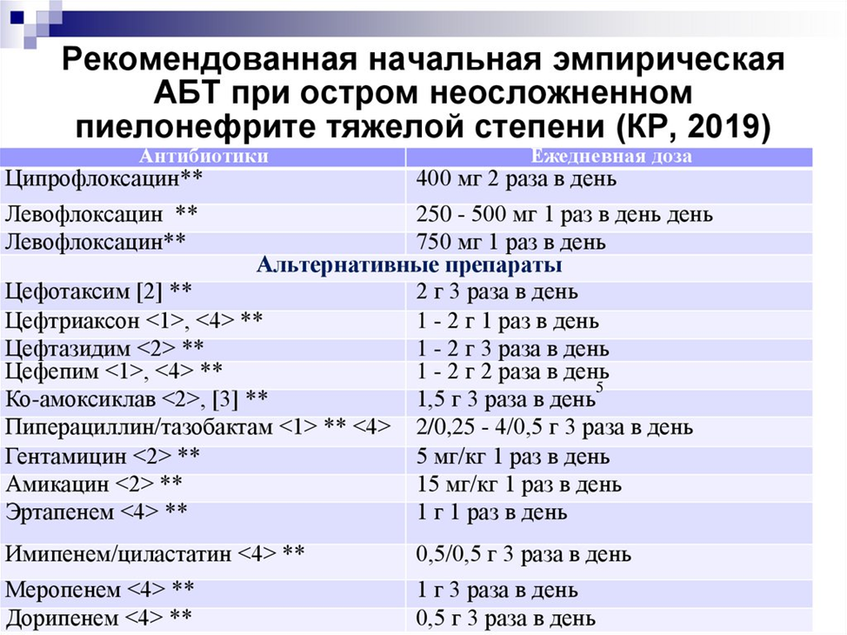
Лечение Медикаментозная терапия
Антибиотикотерапия при пиелонефрите тяжелой степени
antimicrob.net/wp-content/uploads/2016____-Rekom.-Ross.obshhestva-urologov_KHronicheskiĭ-pielonefrit-u-vzroslykh.pdf

Slide 17
Хирургическое лечение
Хронический пиелонефрит: восстановление пассажа мочи
Гнойный процесс при хр.пиелонефрите: декапсуляция почки и нефростомия
При нефросклерозе, когда почка становится очагом инфекции – нефрэктомия.

Slide 18
Хронический гломерулонефрит

Slide 19
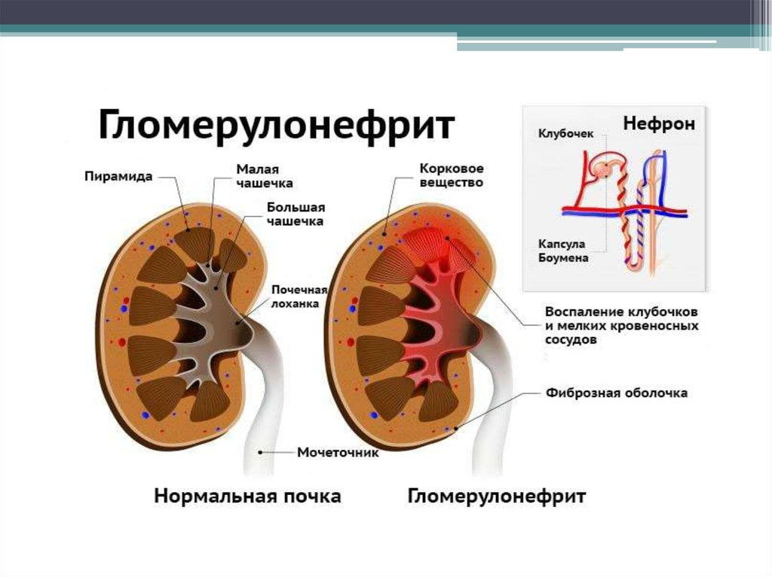
Определение
Гломерулонефриты – группа иммунных заболеваний почек, характеризующихся первичным поражением клубочков и последующим вовлечением в патологический процесс интерстиция с тенденцией к прогрессированию, переходом в нефросклероз и развитием синдрома хронической почечной недостаточности.
ppt-online.org

Slide 20
Эпидемиология хронического гломерулонефрита
Заболеваемость гломерулонефритом среди населения достигает 4-9 случаев на 100 000 человек.
1/3 случаев ХБП обусловлены гломерулонефритом.
Первичный хронический гломерулонефрит в 2 раза чаще поражает мужчин.

Slide 21
Этиология хронического гломерулонефрита
Этиологию хронического гломерулонефрита удается установить только в 5-10% случаев.
Наиболее распространенные причины:
Инфекционные агенты (бактерии, грибы, вирусы),
Онкологические заболевания (рак легких, рак почек).
Метаболические нарушения (сахарный диабет, подагра),
Нефропатия беременных,
Генетическая предрасположенность.

Slide 22
Классификация
I. По нозологическому принципу:
1) первичный (идиопатический) гломерулонефрит (ГН) – 85%, этиология неизвестна,
2) вторичный – 15% (при системных заболеваниях, заболеваниях печени, лекарственный и др.);
II. По течению (классификация Тареева Е.М., 1958 г.):
1) острый (потенциально с исходом в выздоровление),
2) подострый (быстропрогрессирующий – с бурным, часто злокачественным течением и развитием ОПП),
3) хронический (с прогрессирующим течением и исходом в ХБП): латентный, гематурический, нефротический, гипертонический, смешанный.
III. По морфологическому принципу:
1) Пролиферативные:
1. Диффузный пролиферативный эндокапилярный (острый инфекционный),
2. Экстракапилярный (диффузный с полулуниями, быстропрогрессирующий),
3. Мембранозно-пролиферативный,
4. Мезангиально-пролиферативный (Ig нефропатия, болезнь Берже),
2) С минимальными изменениями,
3) Мембранозный,
4) Фокально-сегментарный гломерулосклероз,
5) Склерозирующий (фибропластический);
IV. По активности:
ремиссия,
активная стадия (увеличение в 5-10 раз гематурии, протеинурии, нарастание АД и отеков, появление нефротического синдрома или острого повреждения почек).

Slide 23
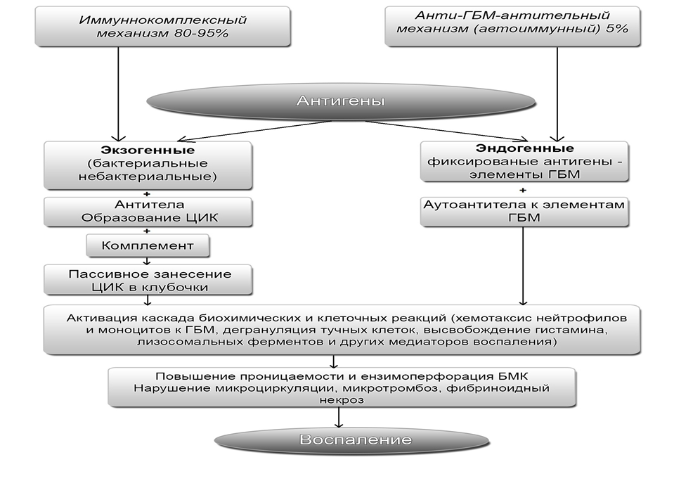
Патогенез хронического гломерулонефрита
studfile.net

Slide 24
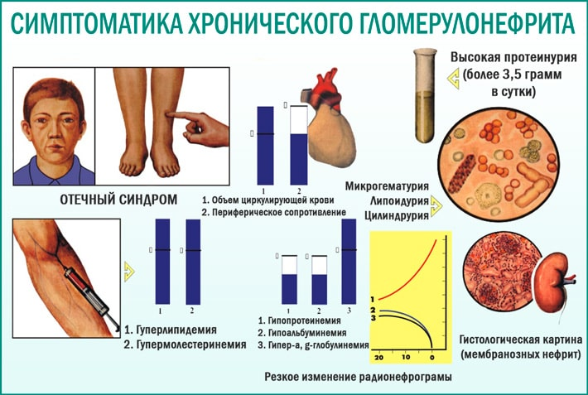
Клиническая картина хронического гломерулонефрита
1) Латентная форма: мочевой синдром (гематурия, протеинурия, цилиндрурия, лейкоцитурия),
2) Гипертензионная форма: повышение уровня А до 180-200/100-120 мм рт.ст. + мочевой синдром,
3) Нефротическая форма: мочевой + отечный _ гипертензионный синдромы
logoslab.ru

Slide 25
Диагностика хронического гломерулонефрита Физикальный осмотр
Сбор анамнеза (наличие хронических инфекций, системных заболеваний, перенесенного в прошлом острого гломерулонефрита, АГ);
Внешний осмотр (цвет кожного покрова, наличие отеков, наличие кожных высыпаний, сбор антропометрических данных);
Пальпация (в норме почки не пальпируются, болезненность не типична);
Перкуссия (в норме симптом поколачивания – отрицательный);
Исследование сердечно-сосудистой системы (измерение уровня АД, ПАД, ЧСС).

Slide 26
Диагностика хронического гломерулонефрита Лабораторная диагностика
1) Клинический анализ крови,
2) Биохимический анализ крови (уровень ОХС, ХС ЛВП, ХС ЛНП, ТГ, общего билирубина, общего белка, АлАт/АсАТ, глюкозы, мочевины, креатинана с расчетом СКФ), уровень ЦИК или связывание с C1g, АСЛ-О, антигилуаринадаза, антистрептокиназа.
3) Общий анализ мочи (белок, эритроциты, лейкоциты) с определением альбумин-креатининового соотношения,
4) Суточная протеинурия,
5) Проба Нечипоренко (подсчет форменных элементов крови в 1 мл мочи,
6) Проба Зимницкого (определение относительной плотности мочи),
7) Проба Реберга (клиренс эндогенного креатинина).

Slide 27
Диагностика хронического гломерулонефрита Инструментальная диагностика
1. Рентгенологическое исследование почек и мочевых путей (обзорный снимок почек, экскреторная урография).
2. Радиоизотопные методы исследования почек,
3. Ультразвуковое исследование (эхография почек),
4. Пункционная биопсия почек с использованием световой и электронной микроскопии.

Slide 28
Лечение хронического гломерулонефрита Немедикаментозная терапия
1. Режим – ограничение только в период обострения процесса или развития хронической почечной недостаточности.
2. Диета – ограничение белка при развитии ХБП (диета 7, 7а и 7б).
3. При синдроме артериальной гипертензии – ограничение соли и воды, при гиперкалиемии - досаливание пищи.
Больным с любой формой нефрита противопоказаны вакцинации, работа в ночные смены, большие физические нагрузки.

Slide 29
Лечение хронического гломерулонефрита Медикаментозная терапия
Патогенетическая терапия:
1. Глюкокортикостероиды (преднизалон, метилпреднизалон).
2. Цитостатики (циклофосфамид, хлорбутин),
3. Селективные иммунодепрессанты (циклоспорин А, микофенолат мофетил),
Симптоматическая терапия:
Нефропротекторы (иАПФ, антагонисты АРА II, антагонисты кальция, бета-блокаторы диуретики (тиазидовые и петлевые), статины (при развитии нефротического синдрома).
Заместительная:
гемодиализ,
перитонеальный диализ,
трансплантация почек

Slide 30
Благодарю за внимание!

